Slide 1

Capacitación en Tecnologías .NET
Microsoft
SQL Server
SQL SERVER DESDE CERO
Sesión 01
Expositor: Fernando Valverde Uchoffen

Slide 2


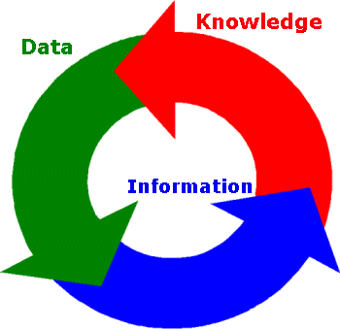




INTRODUCCIÓN A LAS BASES DE DATOS
Procesamiento de la información
Con la aparición de los sistemas de información se genera la necesidad de trabajar con datos. Almacenar y disponer de estos datos así como mantenerlos seguros ha cobrado una gran importancia el día de hoy.

Slide 3
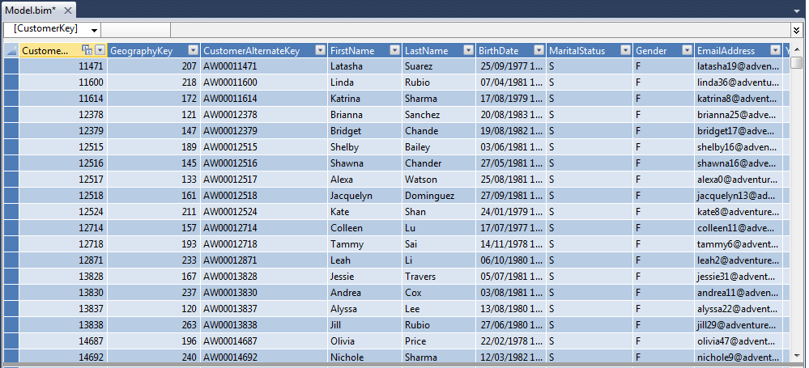

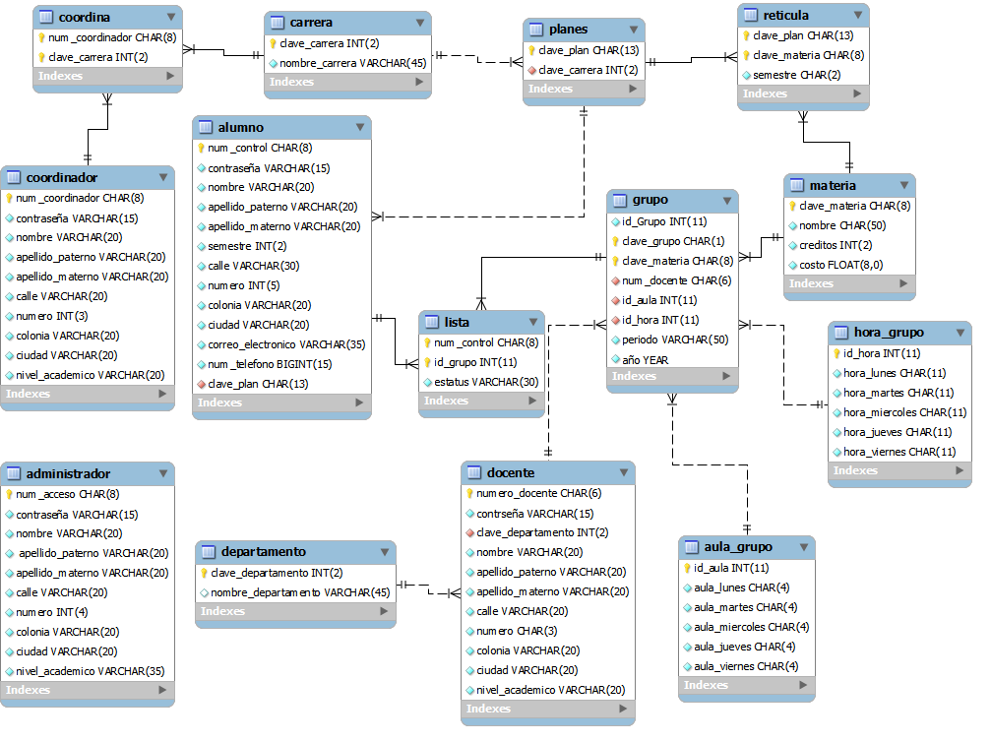
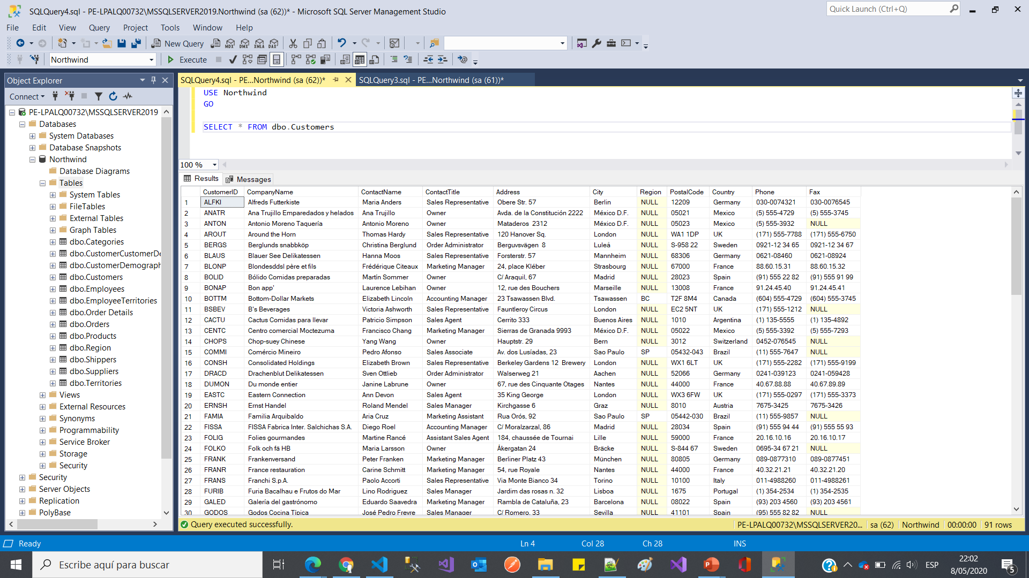
INTRODUCCIÓN A LAS BASES DE DATOS
Bases de Datos
Diseño de Bases de Datos
Conjunto de datos interrelacionados entre sí, almacenados con carácter más o menos permanente en la computadora.
Se sirve de diversas reglas y modelos que permiten crear la estructura de la base de datos.

Slide 4
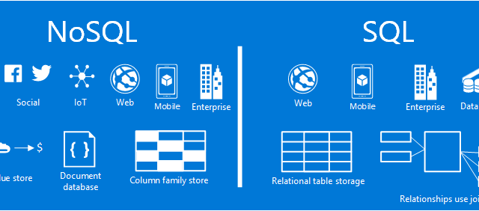
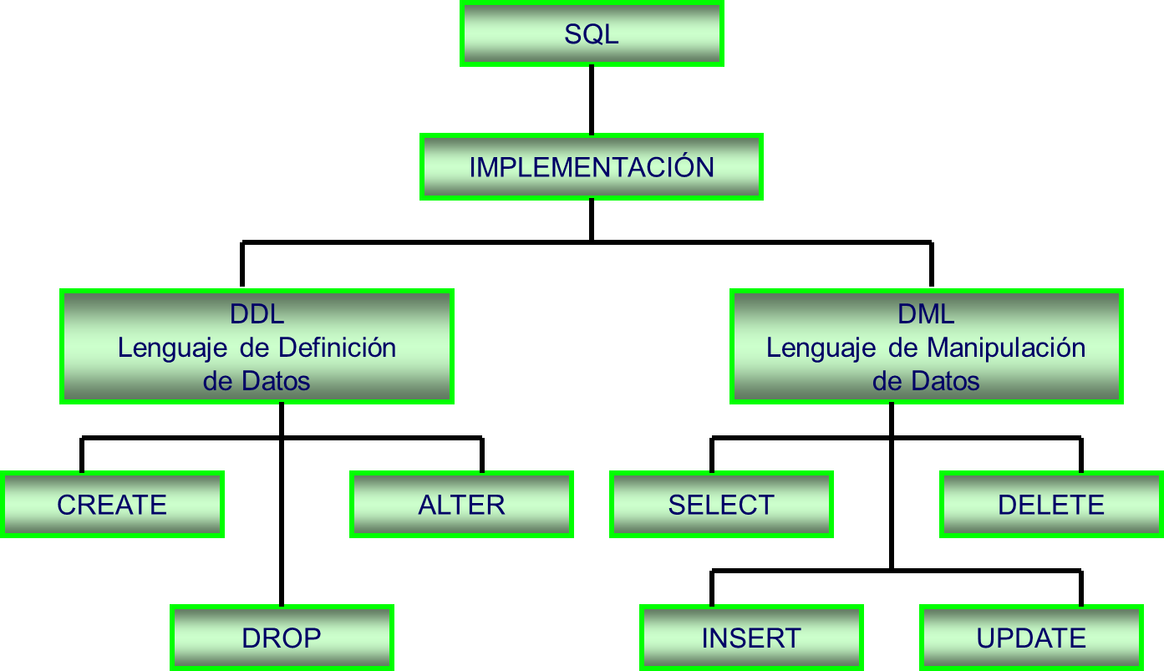
INTRODUCCIÓN A LAS BASES DE DATOS
Tipos de Bases de Datos
RELACIONALES
Cumplen el modelo relacional (es el más utilizado para modelar bases de datos ya planificadas).
ACID: atomicidad, consistencia, aislamiento y durabilidad
NO RELACIONALES O NOSQL
Los datos almacenados no requieren estructuras como tablas. No garantizan completamente ACID.
Escalan bien horizontalmente
Structured Query Language (SQL)
SQL es un lenguaje estándar para almacenar, manipular y recuperar datos en bases de datos.
DDL
DML
DCL

Slide 5


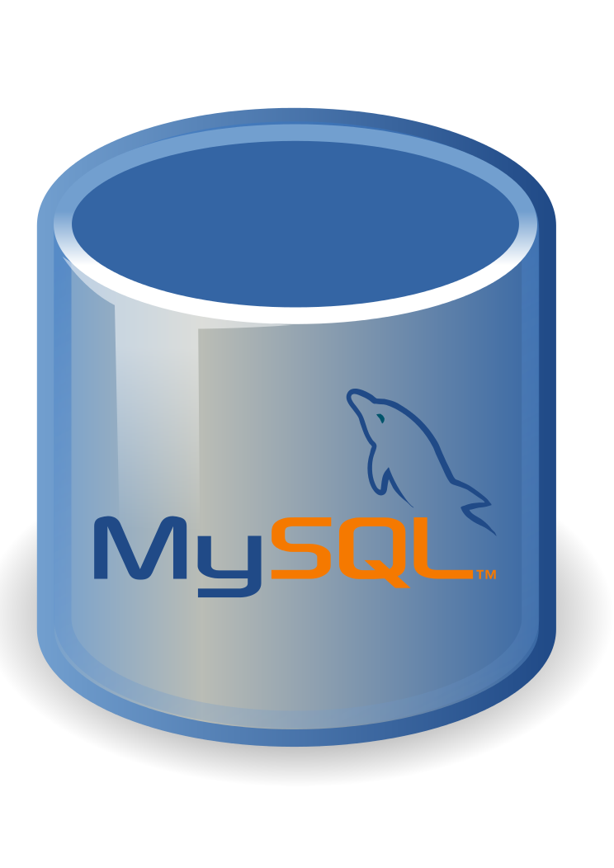

INTRODUCCIÓN A LAS BASES DE DATOS
Sistemas Gestores de Bases de Datos (SGBD)
Para acceder a los datos de una base de datos y administrarlos se requiere de SISTEMAS GESTORES DE BASES DE DATOS (SGBD)
Objetivos de los SGBD
Independencia de datos y los programas de aplicación
Minimización de la redundancia
Integración y sincronización de las bases de datos
Integridad de datos
Seguridad (Protección)
Facilidad de manipulación de la información
Control Centralizado

Slide 6
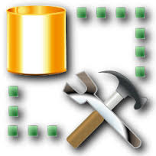
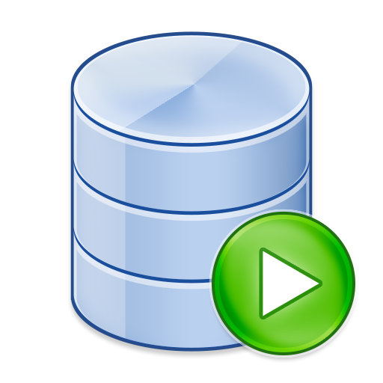


INTRODUCCIÓN A LAS BASES DE DATOS
BASE DE DATOS
Sistemas Gestores de BD
SGBD
LENGUAJE
DE ACCESO A DATOS
ENTORNO
RELACIONAL
SQL
(Transact – SQL)
SQL Management Studio
SQL
(PL/SQL)
ORACLE
SQL Developer
Database 11G
NO RELACIONAL
JAVASCRIPT
NoSQLBooster

Slide 7
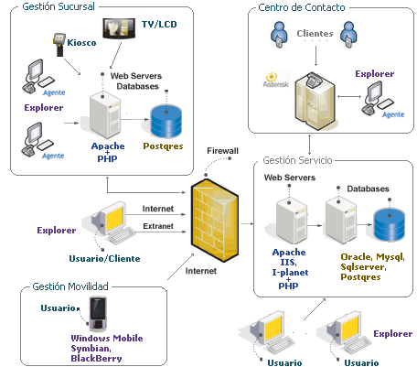
INTRODUCCIÓN A LAS BASES DE DATOS
Ejemplo de uso de las bases de datos.

Slide 8
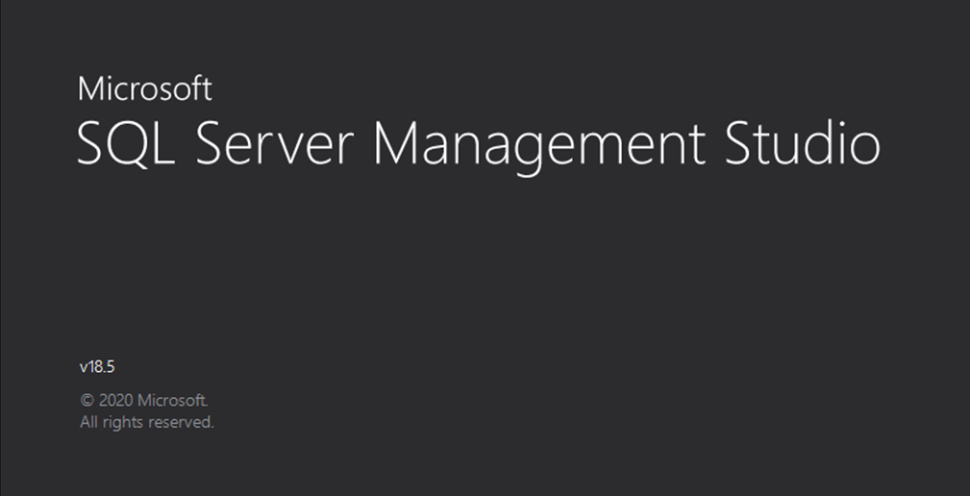
FUNDAMENTOS DE SQL SERVER
Transact - SQL
SQL Management Studio
Es el lenguaje de programación usado para SQL Server.
Permite:
Tener acceso a la información
Realizar búsquedas
Actualizar y administrar sistemas de bases de datos Relacionales
Es una suite que ofrece herramientas para administrar bases de datos, hacer análisis de datos, etc…
Incluye:
Motor de base de datos
Analysis Services
Reporting Services

Slide 9
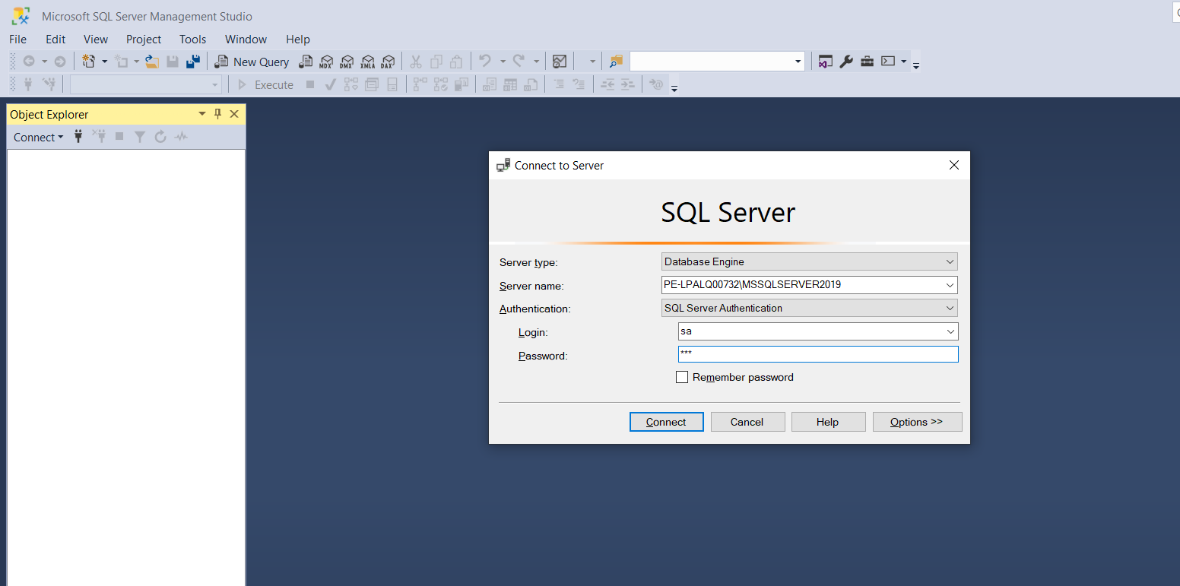
FUNDAMENTOS DE SQL SERVER
SQL Management Studio
Tipo de Servidor
(Motor BD)
Servidor/Instancia
Tipo de Autenticación
Inicio de Sesión y Contraseña

